Slide 1
第九章
結構與自訂資料型別
結構的定義與使用
結構陣列與巢狀結構
結構變數的傳遞
C/C++無痛學習教本, 王學武著, 旗標出版社
C語言教學手冊，洪維恩著，旗標出版社
由片語學習C程式設計, 劉邦鋒著, 台大出版中心

Slide 2
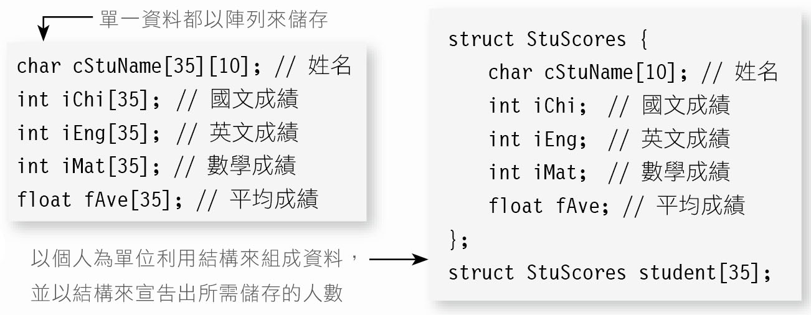
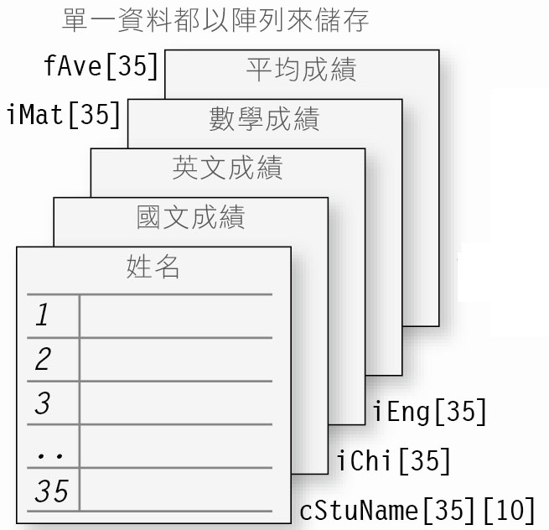
結構的基本觀念
結構是程式語言中非常重要資料組織方式
設計一個計算學生成績的程式
  有 35 位學生
  資料包含：姓名、國文、英文、數學與三科平均成績
以陣列來儲存，宣告如右上
  這好比先準備 5 張紙，紙上分別註明是填寫姓名、三科成績與平均成績
  每張紙上都有編號 1 到 35 號的空格
以單一成績為主體，而不是以學生為主體
  收到這樣的成績紀錄應該會很頭大

Slide 3
結構的基本觀念
改以結構來組織，宣告如下
struct 為宣告關鍵字，後面是結構的名稱
  左右大括弧包住結構所有的資料主體
    char cStuName[10]：儲存姓名的字元陣列
    儲存國文(iChi)、英文(iEng)、數學(iMat)與平均成績的(fAve)四個變數
結構就是模版
  這個模版可以用來印出所需要的記錄學生數量的資料表
結構名稱

Slide 4
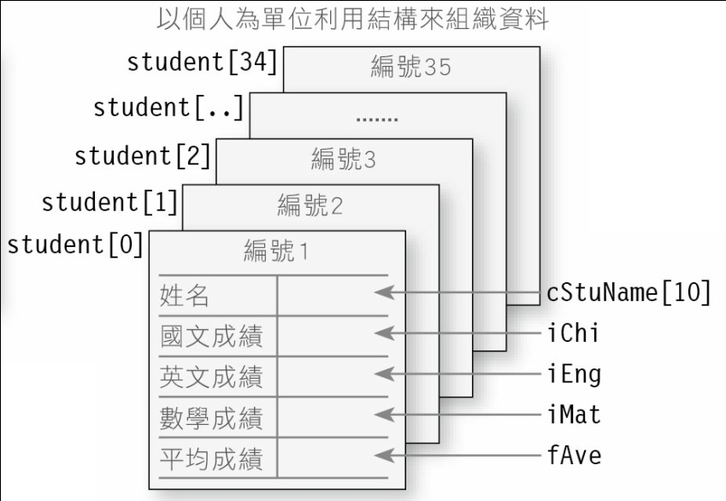
結構的基本觀念
struct StuScores student[35];
  以 StuScores 這個結構模版，宣告了一個擁有 35 個儲存空間的陣列 student
student[0] 到 student[34]
  好比 35 張記錄學生成績的資料表
  每張都可以讓學生填寫自己的姓名、各科成績與平均成績
  student[0] 裡面就能儲存編號 1 號學生的姓名、三科與平均成績
結構最重要的功能就是依照資訊的呈現方式，將相關的資料組合在一起

Slide 5
認識結構
結構可將型態不同的資料合併成為新的型態
定義結構與宣告結構變數的格式如下：
定義結構與宣告結構變數的語法
struct 結構名稱
{
資料型態 成員名稱 1;
資料型態 成員名稱 2;
...
資料型態 成員名稱 n;
};
struct 結構名稱 變數 1, 變數 2,…, 變數 n;
定義結構
結構的成員
宣告結構變數

Slide 6

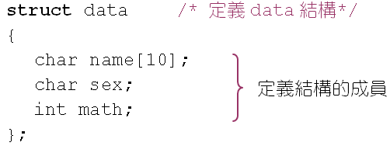
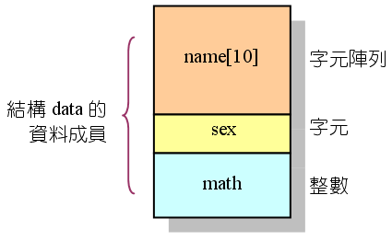
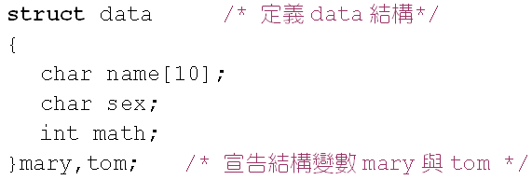
認識結構
結構定義的範例
定義完結構之後，立即宣告結構變數

Slide 7
結構(struct)的宣告
結構必須使用 struct 關鍵字來宣告，語法如下：
結構名稱
  名稱必須符合變數名稱的命名原則，建議使用有意義的名稱
  結構名稱並非是變數，它是可以用來宣告變數的資料型別
    這個名稱是程式師自己命名的，又稱為自訂資料型別
  宣告在結構中的變數，則是寫在結構名稱之後的左、右大括弧內
資料型別
  可以是 char、int、float 或 double 等的資料行別或是自訂資料型別
變數名稱
  一般的變數名稱、指標變數名稱或陣列名稱
  宣告在結構中的變數，又成為結構成員(member)
結尾必須有分號
  結構宣告結尾的左大括弧後，一定要有一個分號
  代表這個結構的宣告到此結束
struct 結構名稱 {
資料型別 變數名稱;
......
};
結構成員
這裡一定要有分號

Slide 8

結構變數的宣告與使用
#include <stdio.h>
#include <stdlib.h>
struct StuScores {
char cStuName[10]; // 姓名
int iChi; // 國文成績
int iEng; // 英文成績
int iMat; // 數學成績
float fAve; // 平均成績
};
int main(void)
{
struct StuScores stu; // 宣告結構變數stu
printf("輸入姓名: "); gets(stu.cStuName); // 輸入姓名
printf("國文成績: "); scanf("%d",&stu.iChi); // 輸入國文成績
printf("英文成績: "); scanf("%d",&stu.iEng); // 輸入英文成績
printf("數學成績: "); scanf("%d",&stu.iMat); // 輸入數學成績
stu.fAve = (stu.iChi + stu.iEng + stu.iMat)/3.0f; // 計算平均
printf("%s 的平均成績為%5.2f\n",stu.cStuName,stu.fAve);
system("pause"); return(0);
}
Prog9-4.c

Slide 9

結構變數的宣告與使用
結構變數的初始值也可以在宣告時直接指定
#include <stdio.h>
#include <stdlib.h>
struct StudentInfo {
char cStuName[10];
int iSexType;
int iAge;
} stu1={"John",1,18}, stu2={"Mary",0,19}; // 宣告時同時給初始值
int main(void)
{
printf("%s 性別:",stu1.cStuName);
if( stu1.iSexType == 1 ) printf("男"); else printf("女");
printf(" 年齡: %2d\n",stu1.iAge);
printf("%s 性別:",stu2.cStuName);
if( stu2.iSexType == 1 ) printf("男"); else printf("女");
printf(" 年齡: %2d\n",stu2.iAge);
system("pause"); return(0);
}
Prog9-5.c
John 性別:男 年齡: 18
Mary 性別:女 年齡: 19
初始值的設定順序與型別必須與結構中成員的宣告順序與型別相符

Slide 10
結構變數的宣告與使用
範例
  假設便利商店所販售的商品，其基本資料包含
    商品名稱(char:21)
    售價(int)
    產品編號(int)
    保存期限(char:6)
  現在需要儲存的商品有
    提拉米蘇蛋糕（售價35、商品編號 1216、保存期限 01/21）
    提拉米蘇蛋糕（售價35、商品編號 1216、保存期限 01/21）
    拿鐵咖啡（售價50、商品編號 1128、保存期限 03/12）
struct GoodsInfo {
char cName[20];
int iPrice;
int iSerialNo;
char cExpirDate[6];
};
依照需求,宣告需要的結構
struct GoodsInfo cake1 = {"提拉米蘇",35,1216,"01/21"}, // 宣告時設定初始值
coffee = {"拿鐵咖啡",50,1128,"03/12"}, cake2;
cake2 = cake1; // 將 cake1 中的成員內容指定給(複製) cake2
如果兩個變數都是宣告自相同的結構名稱，可以使用指定運算子將結構變數的內容指定給（複製）另外一個結構變數

Slide 11
結構變數的宣告與使用
範例
  另外以詢問的方式，讓使用者輸入具有相同價錢黑森林蛋糕的商品編號與保存期限
  cake2 複製了 cake1 內容，這裡利用 strcpy 將 cake2 的產品名稱換成黑森林
strcpy(cake2.cName,"黑森林"); // 將字串"黑森林",複製到 cake2.cName 中

Slide 12
結構的成員可以是基本資料型別 (例如，int、float等) 的變數，也可以是聚合 (例如，陣列和其他的結構)。
結構的成員可以是各種不同的資料型別。

Slide 13
它包含用來表示名稱和姓氏的字串成員、表示員工年齡的int成員、含有'M'或'F'來代表員工性別的char成員、用來表示員工每小時薪資的double成員等。
    struct employee {
    char firstName[ 20 ];
    char lastName[ 20 ];
    int age;
    char gender;
    double hourlySalary;
    };

Slide 14

認識結構
存取結構變數的成員：
存取結構變數的成員
結構變數名稱.成員名稱;
結構成員存取運算子

Slide 15
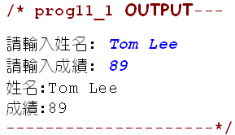
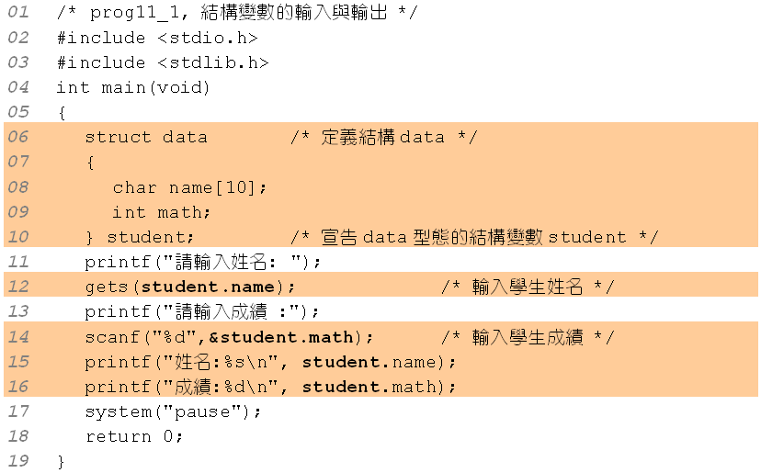
使用結構的範例

Slide 16
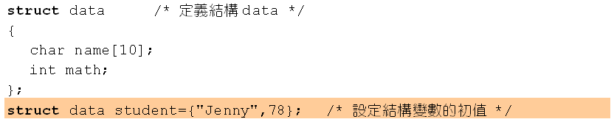
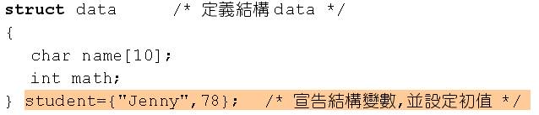
結構變數初值的設定
要設定結構變數的初值，可利用下面的語法：
將結構的定義與變數初值的設定合在一起：

Slide 17
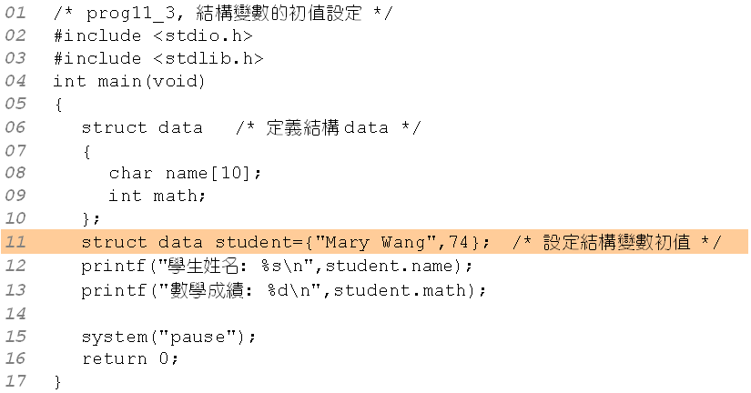
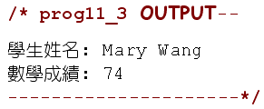
結構變數初值的設定
設定結構變數初值的範例

Slide 18
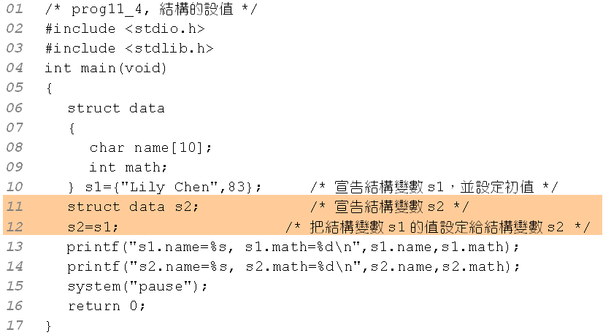
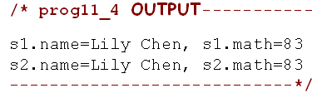
結構變數的設定
把結構變數的值設給另一個結構變數：

Slide 19
巢狀結構
結構內如有另一結構，則此結構稱為巢狀結構
巢狀結構的格式
struct 結構1
{
/* 結構1的成員 */
};
struct 結構2
{
/* 結構2的成員 */
struct 結構1 變數名稱
};
結構 1
結構 2
結構 2 內包含有結構 1

Slide 20
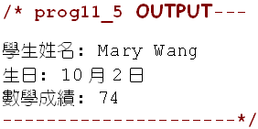
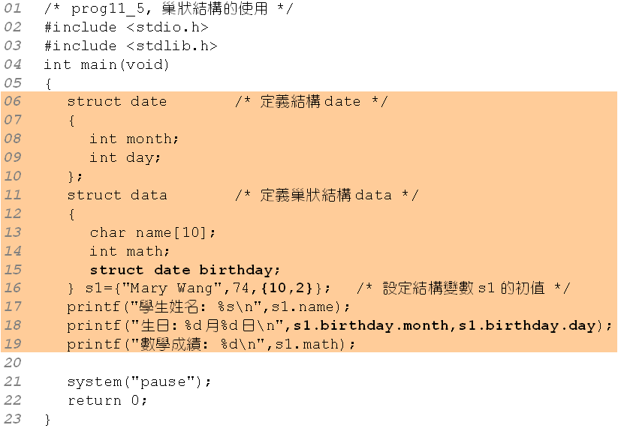
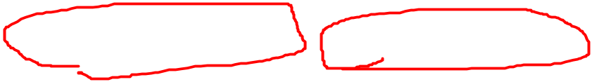
巢狀結構的範例

Slide 21
結構不能包含它自己。
例如，一個型別為struct employee的變數不能夠宣告在struct employee定義中。
不過一個指向struct employee的指標卻可以包含在struct employee的定義中。
例如，
    struct employee2 {
    char firstName[ 20 ];
    char lastName[ 20 ];
    int age;
    char gender;
    double hourlySalary;
    struct employee2 person; /* ERROR */
    struct employee2 *ePtr; /* pointer */
    };
struct employee2包含它自己的實體 (person)，此為錯誤所在。

Slide 22
因為ePtr是一個指標 (指向struct employee2)，所以它可以宣告於定義中。
若一個結構含有一個指向相同結構的指標成員，則此結構便稱為一個自我參考結構 (self-referential structure)。
我們會用自我參考結構來建立各種鏈結資料結構。

Slide 23
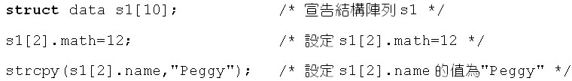
結構陣列
下面為結構陣列的宣告格式：
結構陣列的宣告格式
struct 結構型態 結構陣列名稱[元素個數];

Slide 24
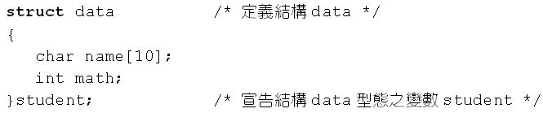
指向結構的指標
假設於程式中定義如下的結構，並以指標ptr指向它：
以指標指向的結構，必須以「->」存取其成員：
以「->」存取成員

Slide 25
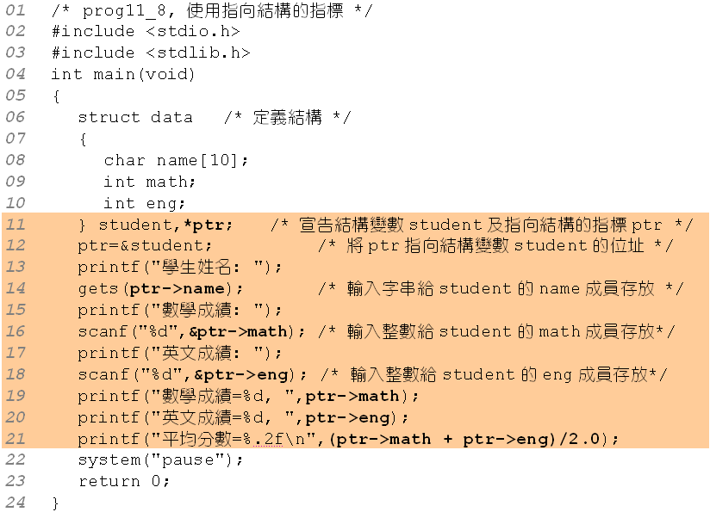
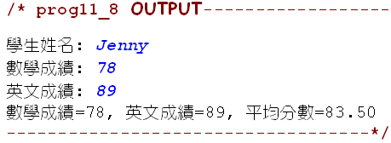
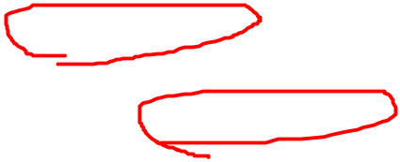
指向結構的指標

Slide 26
以結構為參數傳遞到函式中
將結構傳遞到函數的格式：
將結構傳遞到函數
傳回值型態 函數名稱(struct 結構名稱 變數名稱)
{
/* 函數的定義 */
}

Slide 27
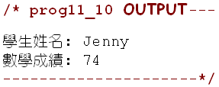
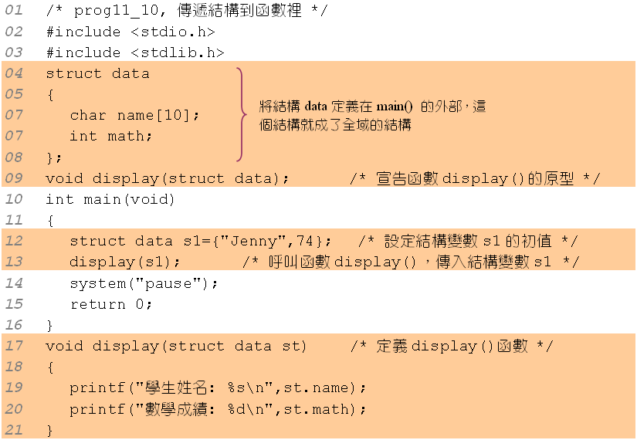
傳遞結構到函數的範例

Slide 28
Exercise
建立長方體結構，此長方體結構包含長寬高三個資料成員，將一個長方體結構變數傳入函數中變數傳入函數中，傳回其體積

Slide 29
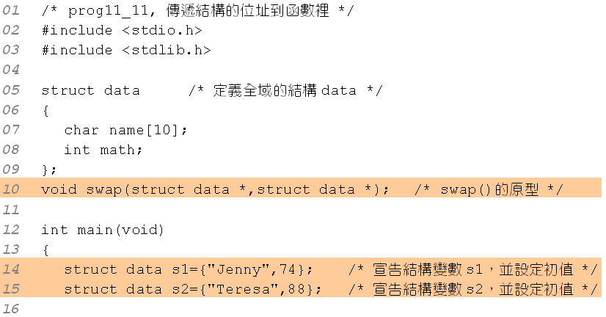
傳遞結構的位址 (1/2)
傳遞結構位址的範例：

Slide 30
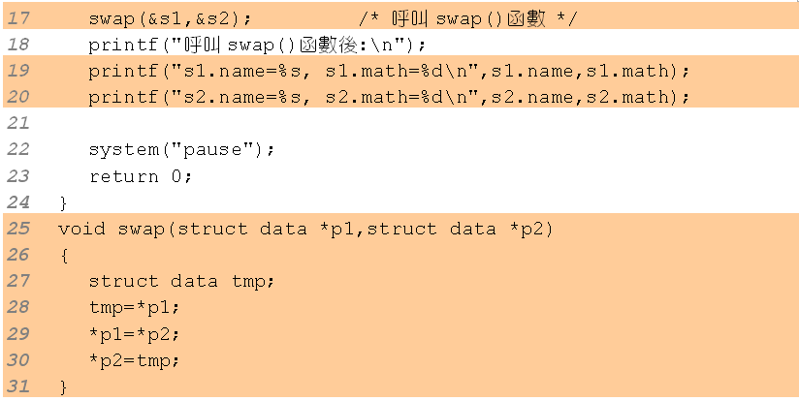
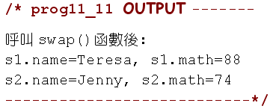
傳遞結構的位址 (2/2)

Slide 31
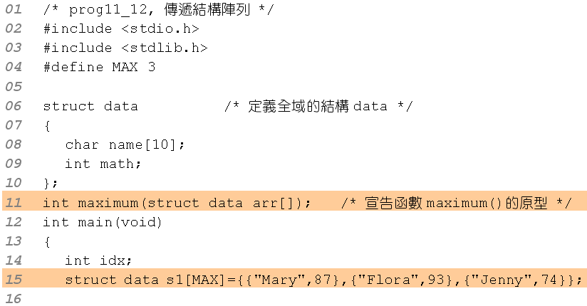
傳遞結構陣列 (1/2)
傳遞結構陣列到函數裡的範例：

Slide 32
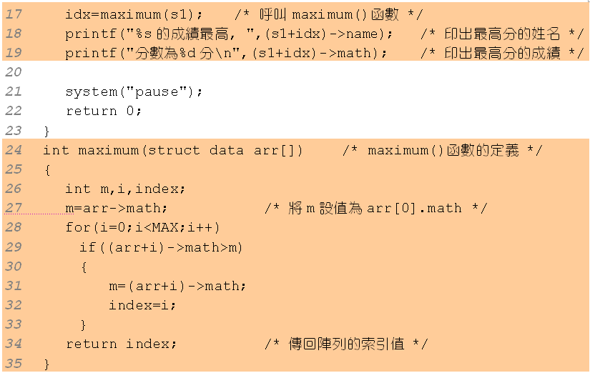

傳遞結構陣列 (2/2)

Slide 33
自訂型態─typedef
typedef 可將原有的資料型態重新命名
  目的是為了使重新命名更易於閱讀和理解
typedef 的使用格式
typedef 資料型態 識別字;
typedef int clock; /* 定義clock為整數型態 */
clock hour,second; /* 宣告hour,second為clock型態 */

Slide 34
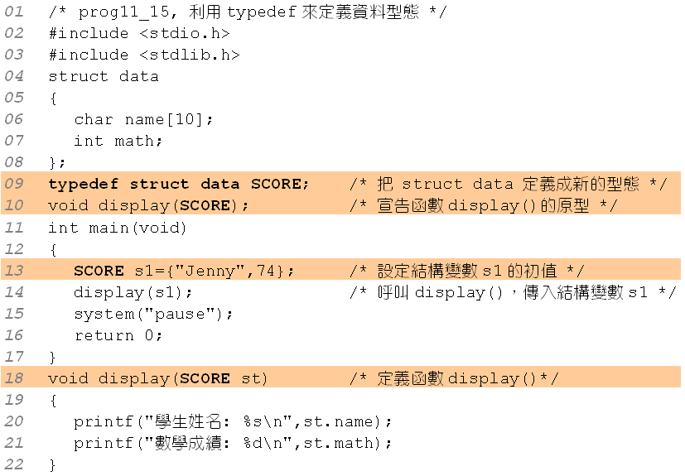
typedef 的使用範例

Slide 35
簡化typedef 的定義
將prog11_15的定義簡化成一個步驟：
struct data
{
char name[10];
int math;
};
typedef struct data SCORE;
由兩個步驟簡化成
一個步驟
typedef struct
{
char name[10];
int math
} SCORE;
需要兩個步驟
只需要一個步驟

Slide 36
Exercise
寫一程式判斷日期先後順序
(一)、程式範例描述：
輸入日期A與日期B。若日期A在B之前，輸出『Before』；若日期A在B之後，輸出『After』；若日期A與B相同，輸出『Same』。
(二)、輸入說明：
兩個日期A與B，格式為dd/mm/yyyy。日期之間以空格隔開。
(三)、輸出說明：
兩個日期A與B的先後關係。
(四)、輸入範例：
04/05/1999 20/02/1995
04/05/1999 20/02/2003
20/02/2003 20/02/2003
(五)、輸出範例：
After
Before
Same

Slide 37
日期先後順序_程式片段
typedef struct{
int y,d,m;
}aaa;
/*char* check(int a,int b)
{
if(b>a)
{
return "Before";
}else if(a>b)
{
return "After";
}
else
{
return "Same";
}
}*/
int main()
{
aaa A,B;
while(scanf("%d/%d/%d %d/%d/%d",&A.d,&A.m,&A.y,&B.d,&B.m,&B.y)!=EOF)
…
}

Slide 38
結構的成員是陣列
#include <stdio.h>
#include <stdlib.h>
struct StuScores {
char cStuName[10]; // 姓名
int iScore[3]; // 儲存國英數三科成績
float fAve; // 平均成績
};
int main()
{
struct StuScores stu; // 宣告結構變數stu
printf("輸入姓名: "); gets(stu.cStuName); // 輸入姓名
printf("國文成績: "); scanf("%d",&stu.iScore[0]); // 輸入國文成績
printf("英文成績: "); scanf("%d",&stu.iScore[1]); // 輸入英文成績
printf("數學成績: "); scanf("%d",&stu.iScore[2]); // 輸入數學成績
stu.fAve = (stu.iScore[0] + stu.iScore[1] + stu.iScore[2])/3.0f; // 計算平均
printf("%s 的平均成績為%5.2f\n",stu.cStuName,stu.fAve);
system("pause"); return(0);
}

Slide 39
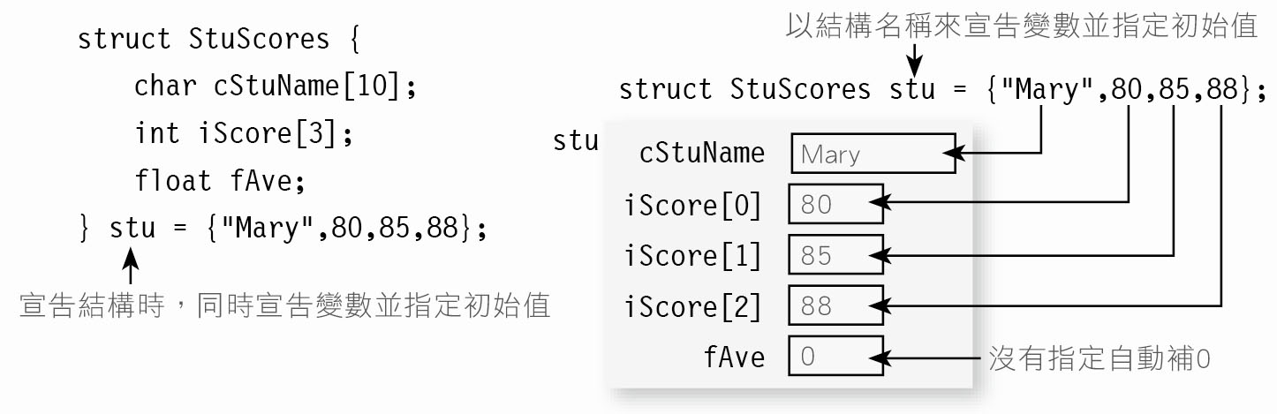
結構的成員是陣列
設定初始值
  儲存的空間是連續的，要設定初始值，只要依照成員宣告的順序，依序指定內容即可

Slide 40
結構陣列
結構變數宣告成陣列時，就稱為結構陣列
  例如：struct StuScores stu[3]
    宣告一個能儲存 3 位學生成績的結構陣列 stu
  在使用的思考上
    先從陣列的角度去思考
      stu 是一連串可以儲存資料的單一變數，透過索引值的方式來存取
      如：stu[0]、stu[1]...等等
    再從每一個帶有索引值的角度去思考，就是單一的結構變數
      stu[0] 可用來儲存
        學生的姓名(cStuName)
        國英數三科成績(iScore[0]、iScore[1] 與 iScore[2])與
        平均成績(fAve)
      ….

Slide 41
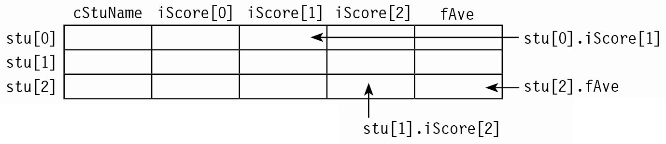
結構陣列
結構陣列[索引值].成員變數(或結構陣列[索引值].成員陣列[索引值]) 是一體的
  stu[0].cStuName：第一位學生的姓名
  stu[0].iScore[1]：第一位學生的英文成績

Slide 42
結構陣列
範例：以 StuScores 結構宣告結構陣列，讓使用者輸入右邊的成績，然後計算出每一個人的平均成績
姓名 國文 英文 數學
John 65 78 67
Mary 87 83 79
Brown 67 87 90
#include <stdio.h>
#include <stdlib.h>
struct StuScores {
char cStuName[10]; // 姓名
int iScore[3]; // 儲存國英數三科成績
float fAve; // 平均成績
};
int main()
{
struct StuScores stu[3]; // 宣告結構陣列 stu
int i;
for( i = 0 ; i < 3 ; i++ ) {
printf("輸入姓名: ");
gets(stu[i].cStuName); // 輸入姓名
printf("國文成績: ");
scanf("%d",&stu[i].iScore[0]); //國文成績
printf("英文成績: ");
scanf("%d",&stu[i].iScore[1]); // 英文成績
printf("數學成績: ");
scanf("%d",&stu[i].iScore[2]); // 數學成績
stu[i].fAve = (stu[i].iScore[0]+stu[i].iScore[1]+stu[i].iScore[2])/3.0f;
fflush(stdin); // 清空輸入緩衝區
}
for( i = 0 ; i < 3 ; i++ )
printf("%s 的平均成績為 %5.2f\n",stu[i].cStuName,stu[i].fAve);
system("pause"); return(0);
}
Prog9-8.c
Prog9-9.c
輸入姓名: John
國文成績: 65
英文成績: 78
數學成績: 67
輸入姓名: Mary
國文成績: 87
英文成績: 83
數學成績: 79
輸入姓名: Brown
國文成績: 67
英文成績: 87
數學成績: 90
John 的平均成績為 70.00
Mary 的平均成績為 83.00
Brown 的平均成績為 81.33

Slide 43
結構陣列
Prog9-9.c 的補充說明
  結構陣列 stu 在使用上，stu[0]、stu[1] 與 stu[2] 分別用來儲存第1、2、3 位學生的成績
    gets(stu[i].cStuName)：輸入第 i+1 位學生的姓名
    scanf(“%d”,&stu[i].iScore[0])：輸入第 i+1 位學生的國文成績
    stu[i].fAve = (stu[i].iScore[0]+stu[i].iScore[1]+stu[i].iScore[2])/3.0f
      計算第 i+1 位學生的平均成績
再次強調，
  結構變數[索引值].成員變數 或
  結構變數[索引值].成員陣列[索引值]是不可分割的變數個體
    如：&stu[i].iScore[0]
  絕對不能寫成如：stu[i].&iScore[0]

Slide 44
結構陣列中包含陣列成員
設定初始值
  修改 Prog9-9.c，現在將三位學生的姓名與成績，改成在宣告時，直接指定初始值
    依照成員宣告的順序，一個列一個列的給，不同的成員中間以逗號隔開
    如果成員是陣列變數，就是以索引值為依據，將是將它們看成是一串的單一變數
#include <stdio.h>
#include <stdlib.h>
struct StuScores {
char cStuName[10]; // 姓名
int iScore[3]; // 儲存國英數三科成績
float fAve; // 平均成績
};
int main(void)
{
int i;
struct StuScores stu[3] = {
"John", 65, 78, 67, 0,
"Mary", 87, 83, 79, 0,
"Brown", 67, 87, 90, 0 }; // 宣告時設定初始值
for( i = 0 ; i < 3 ; i++ ) { // 計算平均,並輸出
stu[i].fAve = (stu[i].iScore[0]+stu[i].iScore[1]+stu[i].iScore[2])/3.0f;
printf("%s 的平均成績為 %5.2f\n",stu[i].cStuName,stu[i].fAve);
}
system("pause"); return(0);
}
Prog9-10.c
John 的平均成績為 70.00
Mary 的平均成績為 83.00
Brown 的平均成績為 81.33

Slide 45
結構指標變數
型別是結構的指標變數，所以還是指標變數
#include <stdio.h>
#include <stdlib.h>
struct CharacterInfo {
char cName[10];// 角色名稱
int iHP; // 生命值
float fPosX; // X 軸座標
float fPosY; // Y 軸座標
} villager = {"雷納德",100, 10.2f, -15.7f };
int main(void)
{
struct CharacterInfo *pNPC; // 宣告 pNPC 為結構指標變數
pNPC = &villager; // 將 pNPC 指向結構變數 villager
printf("角色名稱: %s, 生命值: %4d\n",pNPC->cName, pNPC->iHP);
printf("所在位置: (%6.2f, %6.2f)\n",pNPC->fPosX, pNPC->fPosY);
system("pause"); return(0);
}
Prog9-11.c
角色名稱: 雷納德, 生命值: 100
所在位置: ( 10.20, -15.70)
pNPC 為結構指標變數
  pNPC = &villager; 設定 pNPC 指向結構變數 villager
  存取成員時必須使用成員間接存取運算子「->」，不能再使用成員存取運算子「.」
  如：pNPC->cName、pNPC->iHP、pNPC->fPosX、pNPC->fPosY

Slide 46
結構指標變數
結構指標變數直接存取成員時
  必須使用成員間接存取運算子 ->
結構指標變數轉成右值，再存取成員時
  必須使用成員存取運算子「.」
  這時一定要用小括弧刮住變數與*，如：(*pNPC)
  因為「.」運算順序高於「*」
    寫成 *pNPC.cName，會被解譯成 *(pNPC.cName)
  (*pNPC).cName 才是正確的寫法

Slide 47
動態記憶體配置結構
以動態記體體配置 malloc 跟系統要儲存的空間
取得儲存空間
  pNPC = (struct CharacterInfo *)malloc(sizeof(struct CharacterInfo));
型別轉換成該結構的左值
以 sizeof 查詢該結構的大小,以取得需要儲存空間的大小
pInt = (int *)malloc(sizeof(int)) // 對比最簡單的 int 型別
#include <stdio.h>
#include <stdlib.h>
struct CharacterInfo {
char cName[10];// 角色名稱
int iHP; // 生命值
float fPosX; // X 軸座標
float fPosY; // Y 軸座標
};
int main()
{
struct CharacterInfo *pNPC;
// 為 pNPC 取得所需要的儲存空間, 以下是標準寫法
pNPC = (struct CharacterInfo *)malloc(sizeof(struct CharacterInfo));
printf("輸入角色名稱: "); gets(pNPC->cName);
printf("輸入生命值: "); scanf("%d",&pNPC->iHP);
printf("輸入X軸座標: "); scanf("%f",&pNPC->fPosX);
printf("輸入Y軸座標: "); scanf("%f",&pNPC->fPosY);
printf("角色名稱: %s, 生命值: %4d\n",pNPC->cName, pNPC->iHP);
printf("所在位置: (%6.2f, %6.2f)\n",pNPC->fPosX, pNPC->fPosY);
free(pNPC); // 釋放取得的儲存空間
system("pause"); return(0);
}
Prog9-13.c
輸入角色名稱: 雷雅納
輸入生命值: 199
輸入X軸座標: 12.3
輸入X軸座標: 23
角色名稱: 雷雅納, 生命值: 199
所在位置: ( 12.30, 23.00)

Slide 48
本章結束

